Slide 1





Slide 2










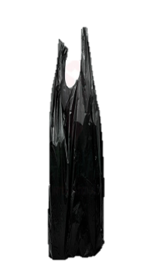







DỌN SẠCH ĐẠI DƯƠNG

Slide 4

Đọc to từ sau:
Quả cam

Slide 5

Đọc to từ sau:
Tăm tre

Slide 6

Đọc to từ sau:
Củ sâm

Slide 7

Đọc to câu sau:
Mùa hè, ve râm ran, sen nở thắm.

Slide 8


Slide 9







om ôm ơm

Slide 10

TIẾT 1

Slide 11
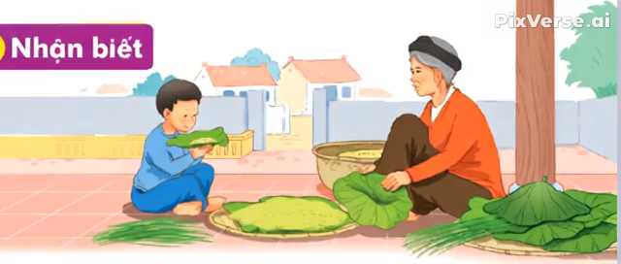

Slide 12
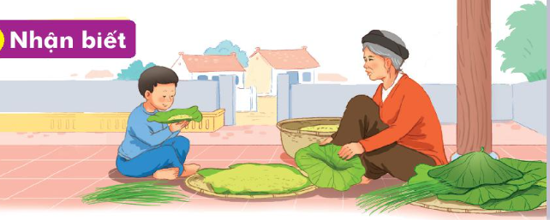
Nhận biết
1
Hương côm thơm thôn xom.
́
́

Slide 13
Đọc
3
om
ôm
ơm
x
om
xom


Slide 14
So sánh
o
om
m
ô
ôm
m
ơ
ơm
m

Slide 15
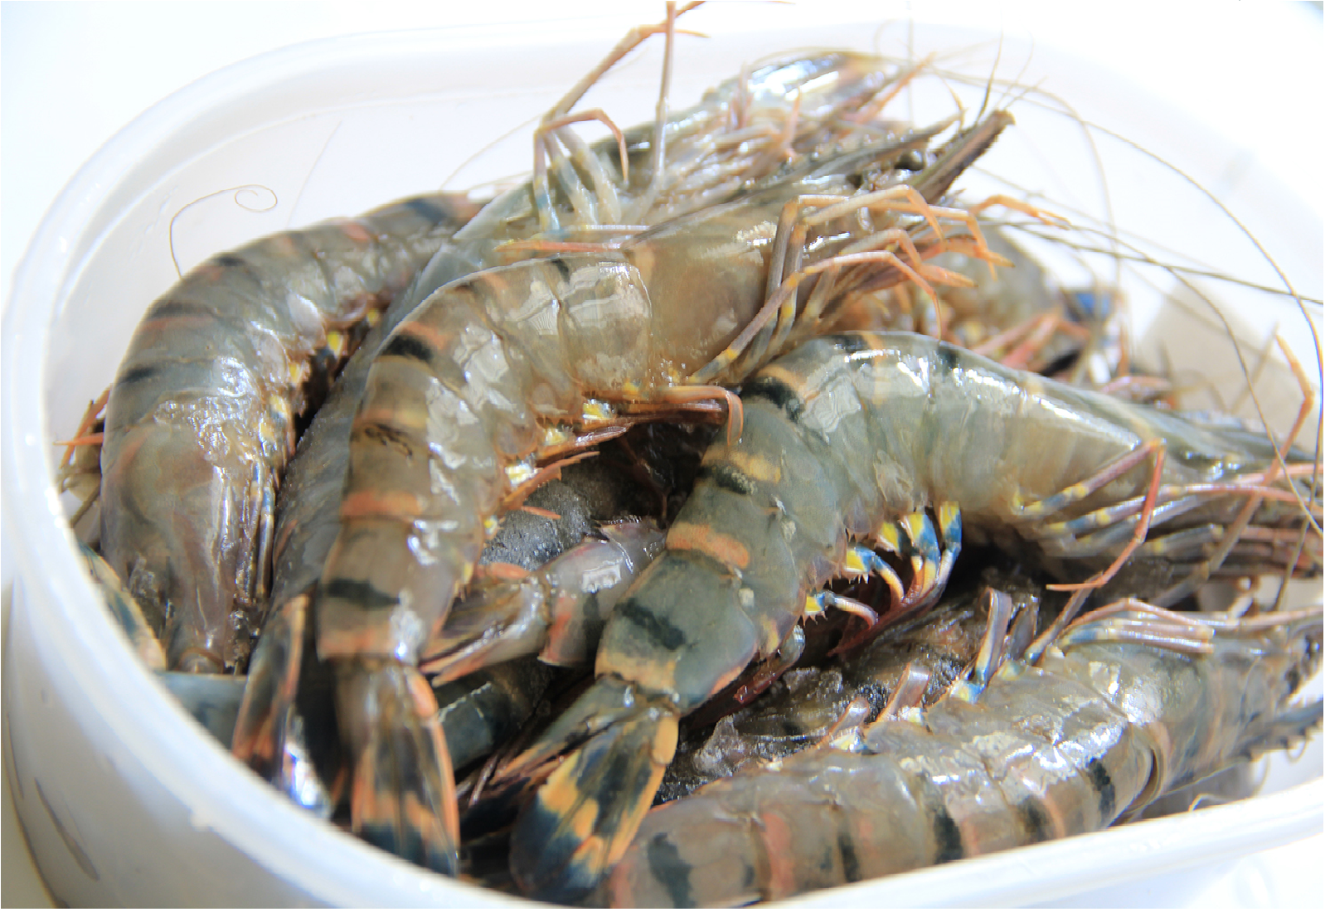



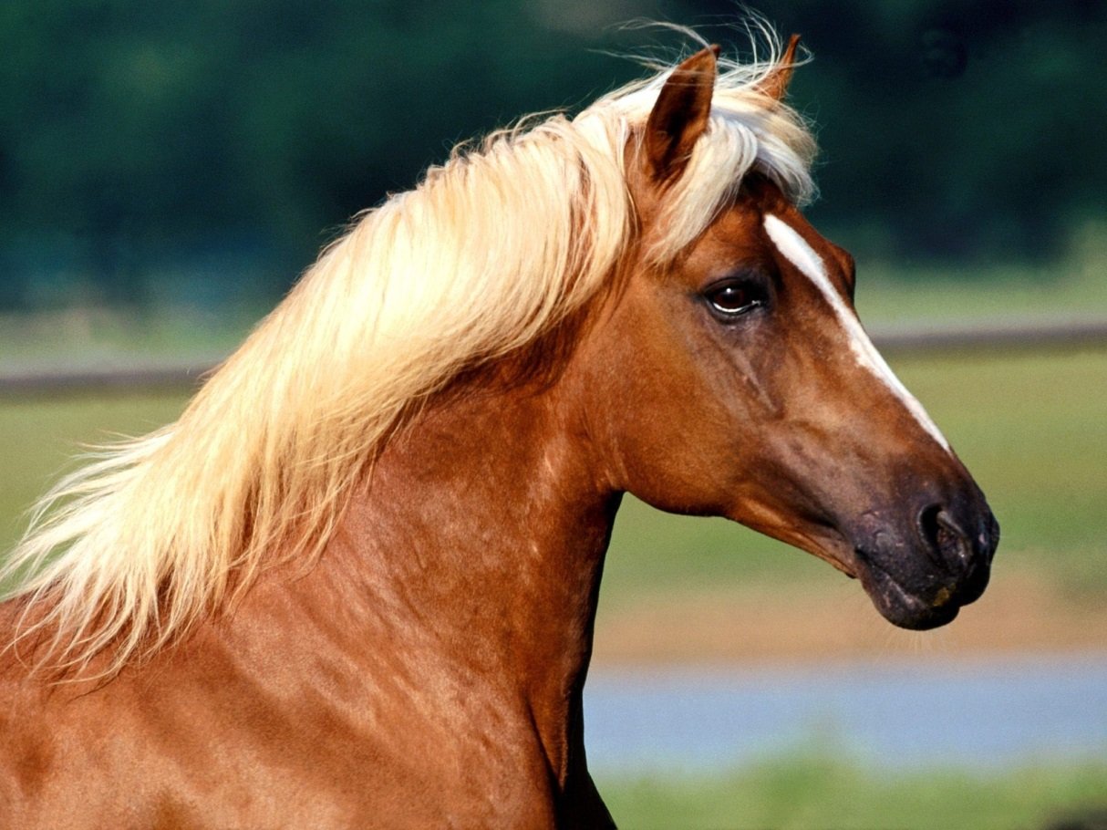
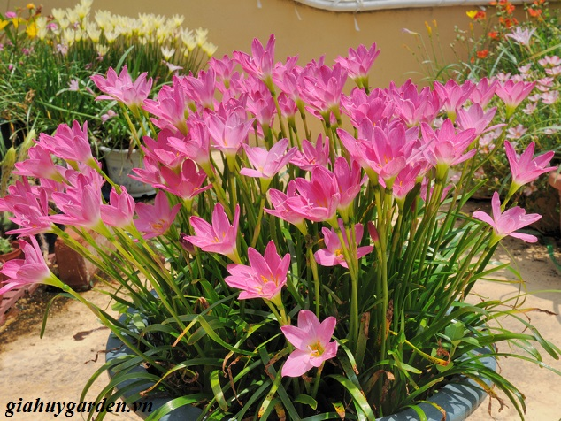
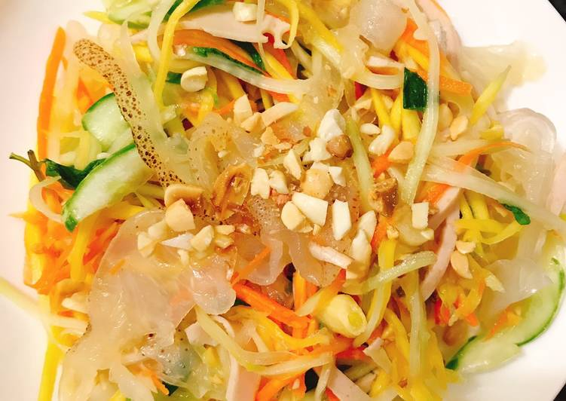
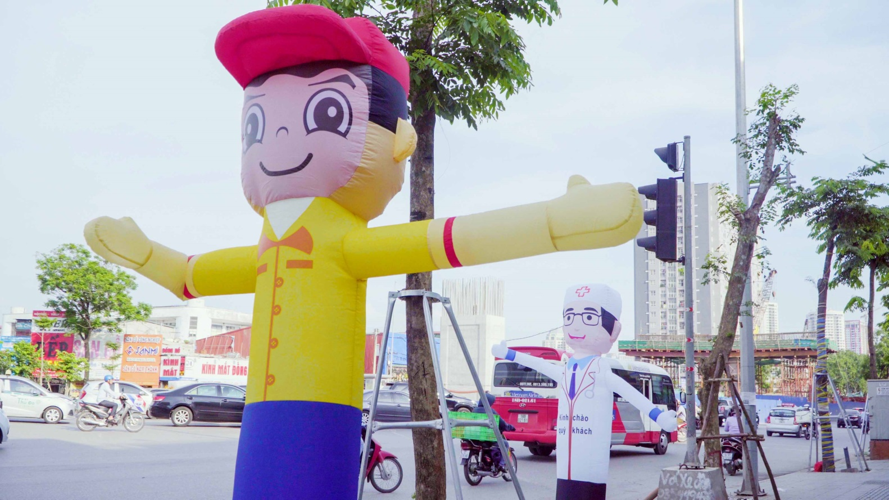
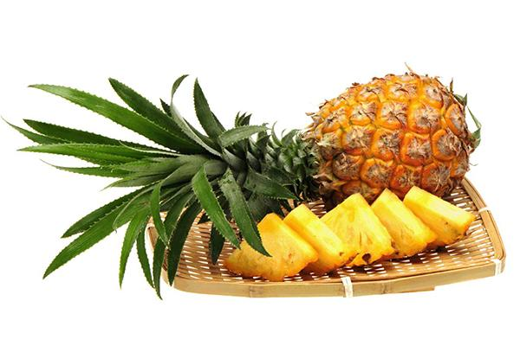
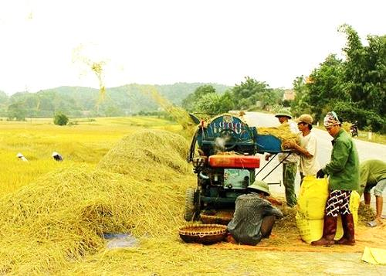
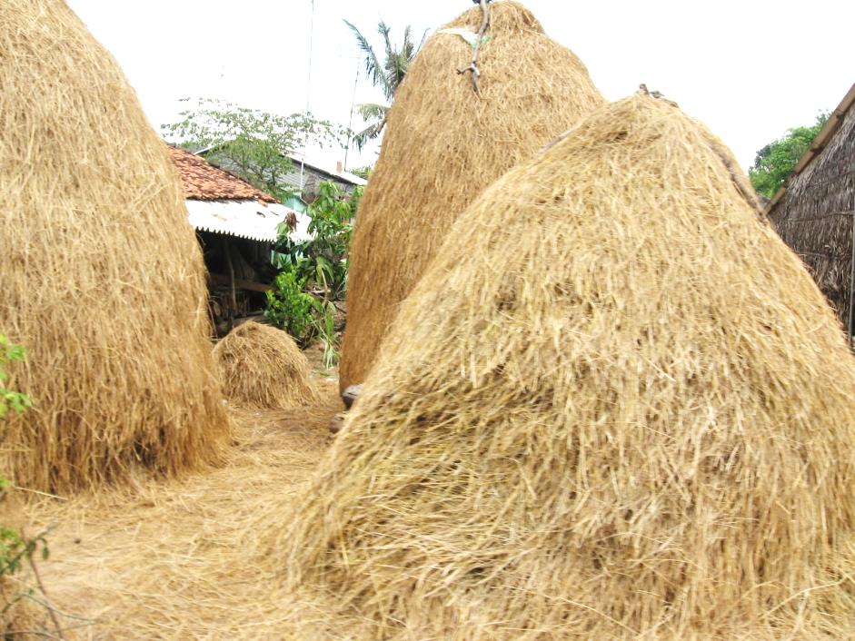
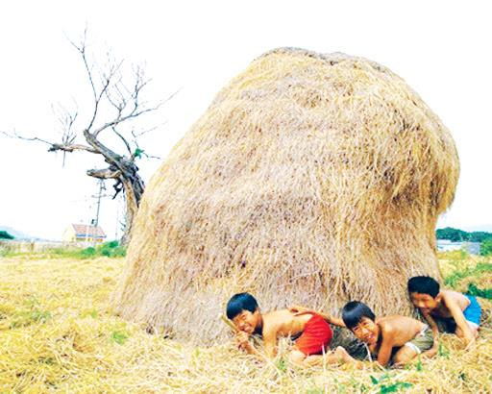
om
om
ôm
ôm
ơm
ơm
khóm
vòm
nộm
tôm
bờm
rơm

Slide 16

om
ôm
ơm
x
om
xom

Notes:
Ôn lại

Slide 17
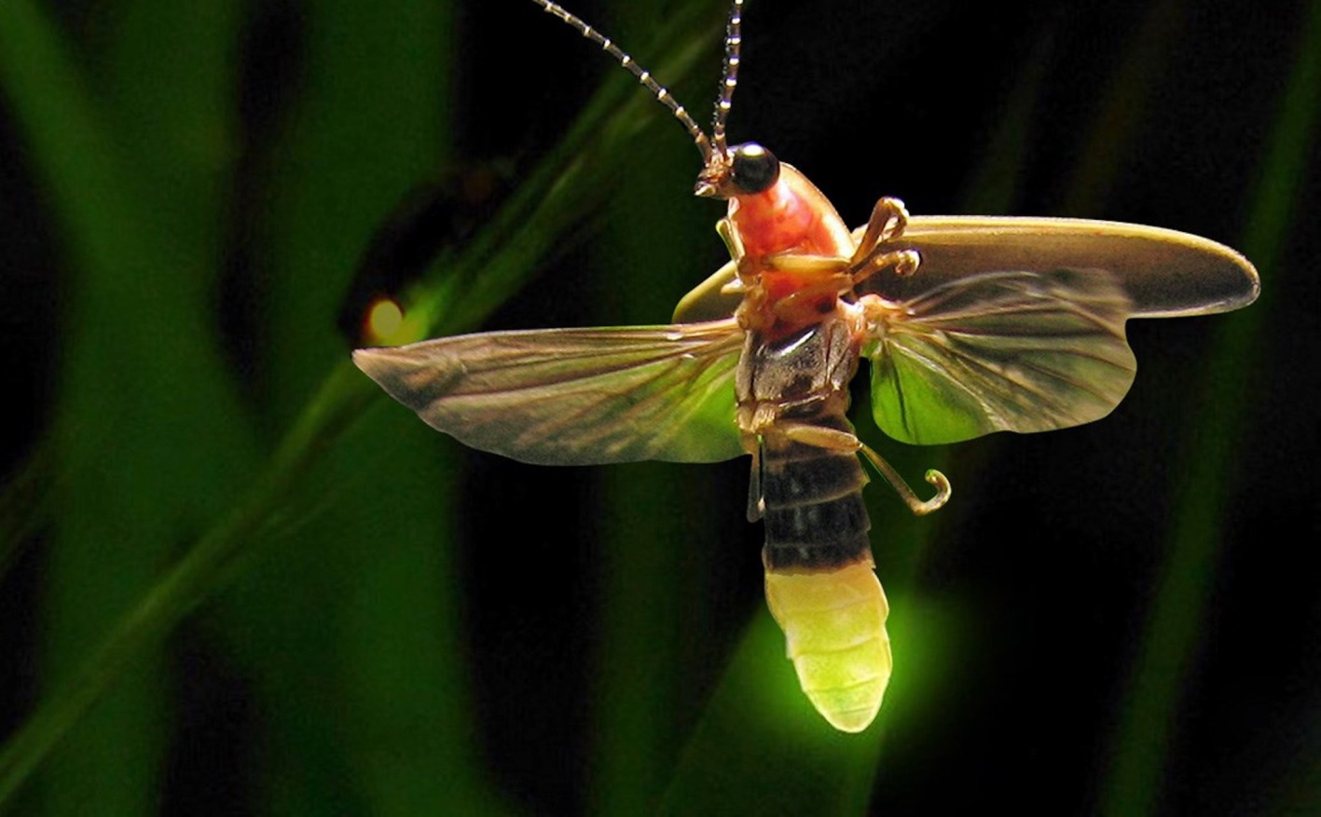
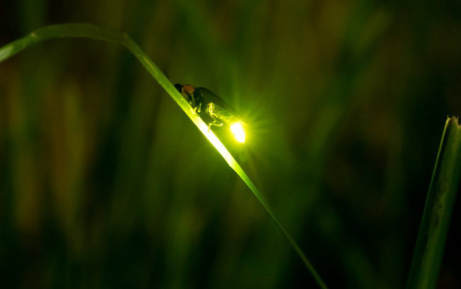
đom đóm
om
om
Notes:
Hay còn gọi là CHIM ĐA ĐA

Slide 18
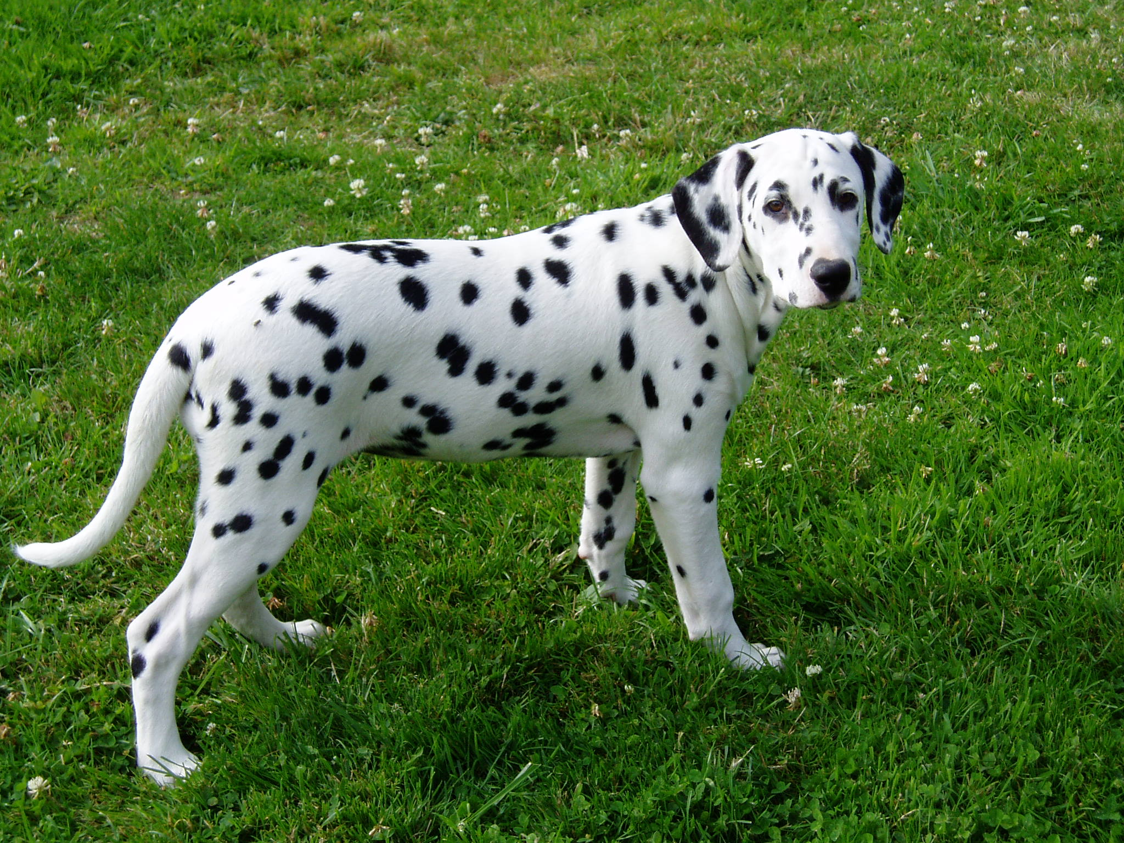
chó đốm
ôm

Slide 19
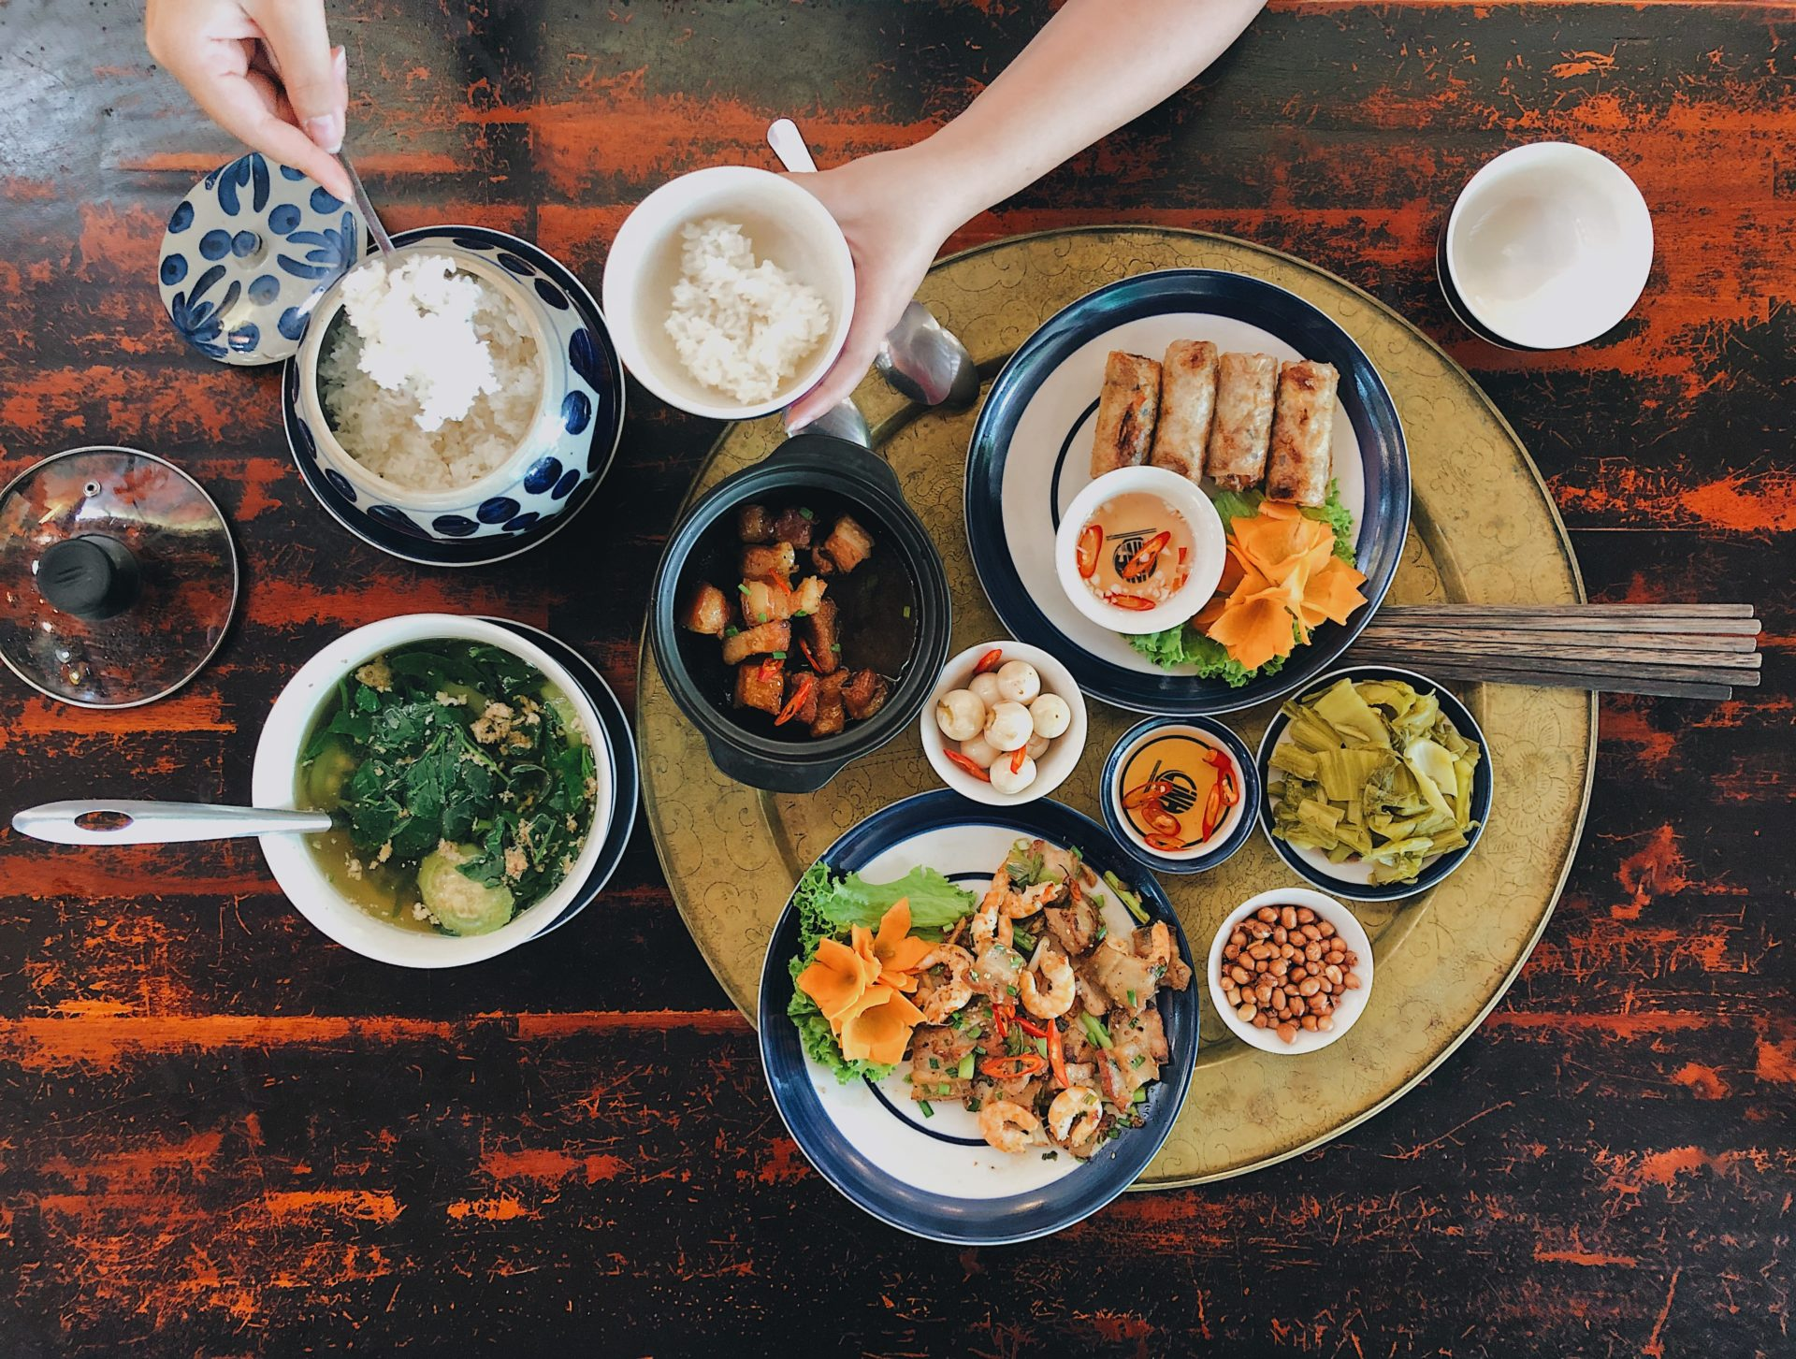
mâm cơm
ơm

Slide 20


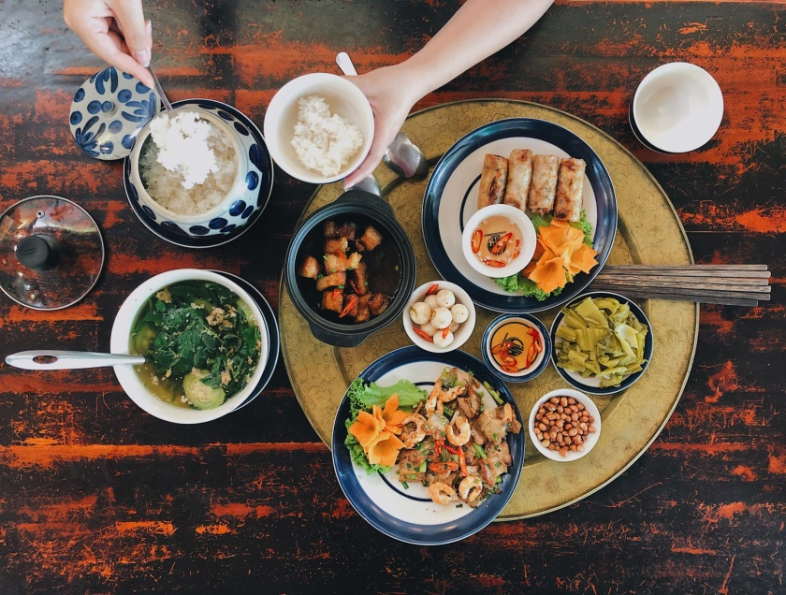
đom đóm
chó đốm
mâm cơm

Slide 21
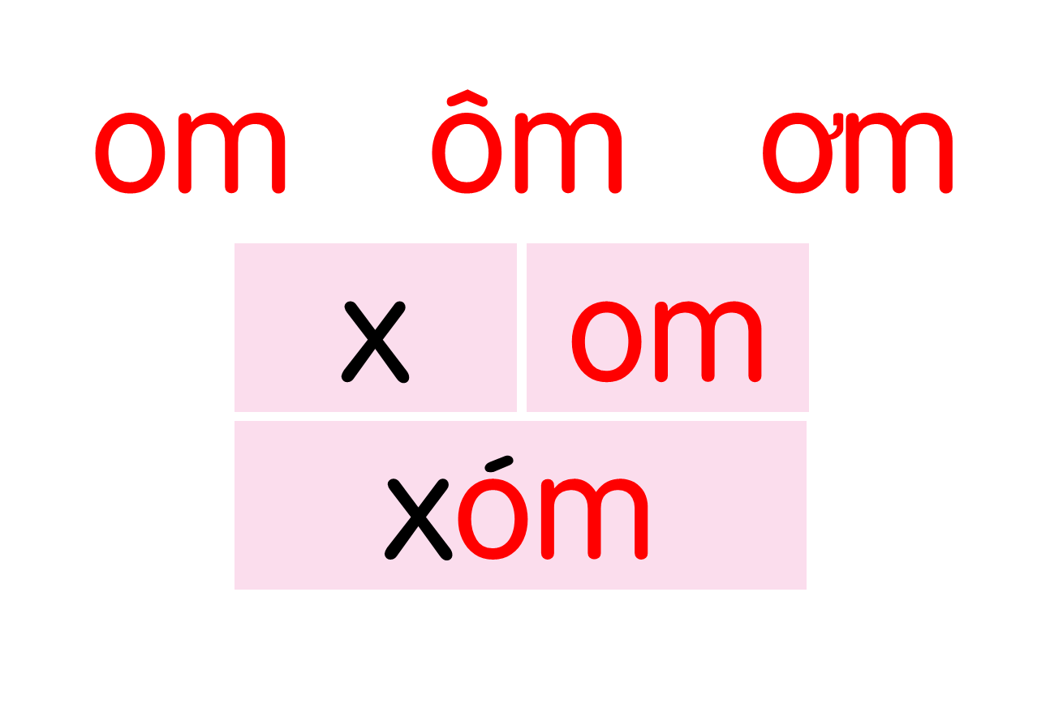
khóm
vòm
nộm
tôm
bờm
rơm
đom đóm
chó đốm
mâm cơm

Slide 22
TIẾT 2

Slide 23
Tô và viết
3
Ψ

Slide 24



Slide 25
į

Slide 26


Slide 27
Χ

Slide 28


Slide 29



đĪ

Slide 30
đĴ

Slide 31

cΧ

Slide 32
Viết vở
Ψ
į
Χ

Slide 33
εó đĪ

Slide 34
jâm cΧ

Slide 35
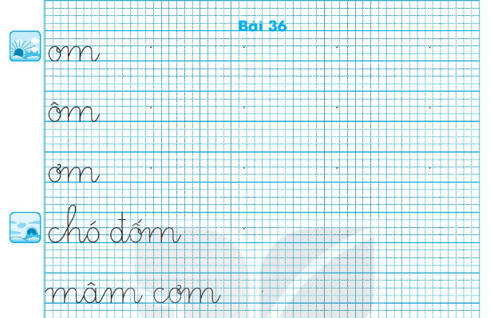

Slide 36
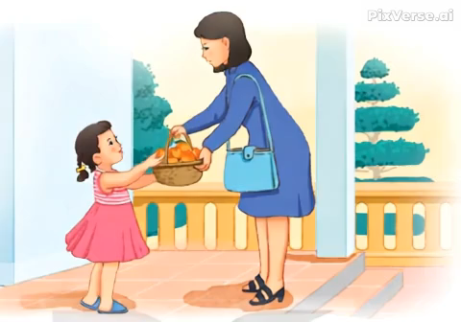
Đọc
4
1
Hôm qua, cô Mơ ở xóm Hạ đến thăm nhà Hà. Cô cho Hà giỏ cam. Hà chọn quả cam to phần bố. Mẹ khen và thơm lên má Hà.
2
3
4

Slide 37
hôm
xóm
thơm

Slide 38
Hôm qua, cô Mơ ở xóm Hạ đến thăm nhà Hà. Cô cho Hà giỏ cam. Hà chọn quả cam to phần bố. Mẹ khen và thơm lên má Hà.
Cô Mơ cho hà cái gì?
Hà đã làm gì khi nhận được giỏ cam?
Vì sao mẹ khen Hà?

Slide 39
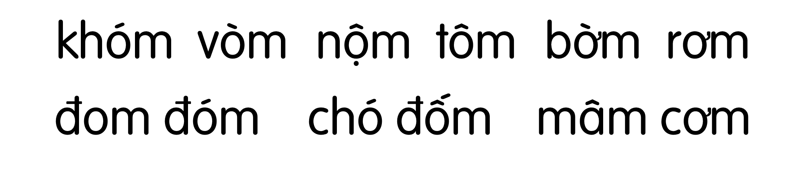
Hôm qua, cô Mơ ở xóm Hạ đến thăm nhà Hà. Cô cho Hà giỏ cam. Hà chọn quả cam to phần bố. Mẹ khen và thơm lên má Hà.

Slide 40
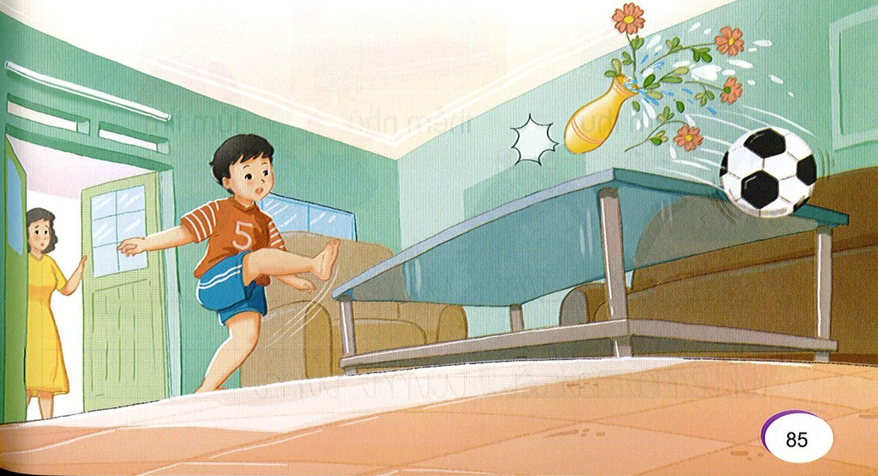
Nói
5
Xin lỗi

Slide 41




Slide 42



BÔNG HOA TẶNG CÔ

Slide 43


tôm
cơm
đóm
bờm
đốm
ln
xóm
om
ôm
ơm

Slide 44
LỜI CẢM ƠN
Chân thành cảm ơn quý thầy cô đã sử dụng tài liệu. Mong quý thầy cô sử dụng tài liệu nội bộ và không chia sẻ đi các trang mạng xã hội nhé!
Mong rằng tài liệu này sẽ giúp quý thầy cô gặt hái được nhiều thành công trong sự nghiệp trồng người.
Trong quá trình soạn bài có lỗi nào mong quý thầy cô phản hồi lại Zalo hoặc FB giúp em.
Zalo duy nhất của em: 0972.115.126 (Hương Thảo). Các nick khác ngoài nick này đều là giả mạo.
Facebook: https://www.facebook.com/huongthaoGADT

Slide 45








